Slide 1
Итоговый проект по дисциплине «Основы алгоритмизации и программирования» «Bullfinch» игра на языке программирования python
Группа ИС-24
Выполнили и разработали
Соколова Екатерина
и Линник Виктория
Преподаватель:Манакова Ольга Петровна

Slide 2
Задачи нашего проекта
Написать программный код с разумной логикой, протестировать его и решить возможные ошибки
Разработать интуитивно понятный интерфейс
Сделать идею дизайна уникальной, оригинальной
Сделать приложение с определенной практической ценностью

Slide 3
Принятие решения
Наш глаз пал на уже многими полюбившуюся игру Flappy Bird, которую мы решили не просто скопировать, а переделать дизайн под наш русский колорит. Главным героем стал снегирь, на заднем фоне лес, а обычные трубы теперь украшены снегом и гирляндами.
Также мы решили, что нам нужен хоть какой-то минимальный интерфейс, чтобы обеспечить комфорт обычного пользователя, мы ввели меню, музыку в меню и в геймплей.

Slide 4
Дизайн программы
Почему дизайн в нашей программе такой, какой есть:
Старый дизайн был слишком ярким, цветовая палитра стала более нежной, чтобы каждый человек, открывая игру, мог не напрягать свое зрение;
Графика более проработанная — игра с оригинальным дизайном, так как обычный дизайн Flappy Bird многим надоел, а с обновленным дизайном, игра выглядит новее и свежее;
Добавлена расслабляющая музыка — так как игра иногда доставляет нервозность при проигрыше, выбор с расслабляющей музыкой, кажется, логичным;

Slide 5
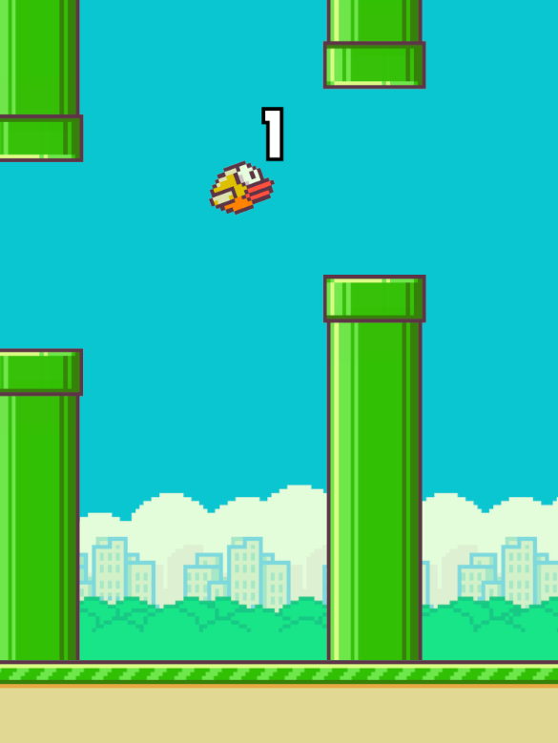
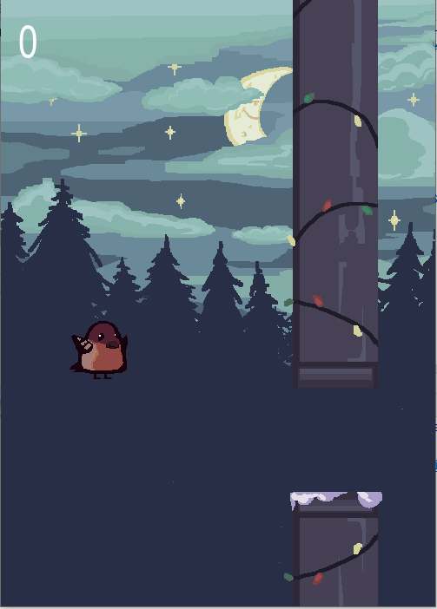
Сравнение двух версий
старая версия
новая версия

Slide 6
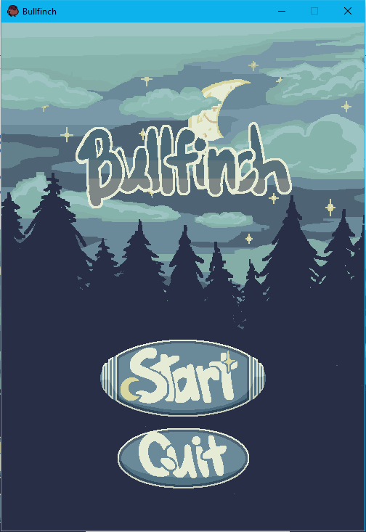
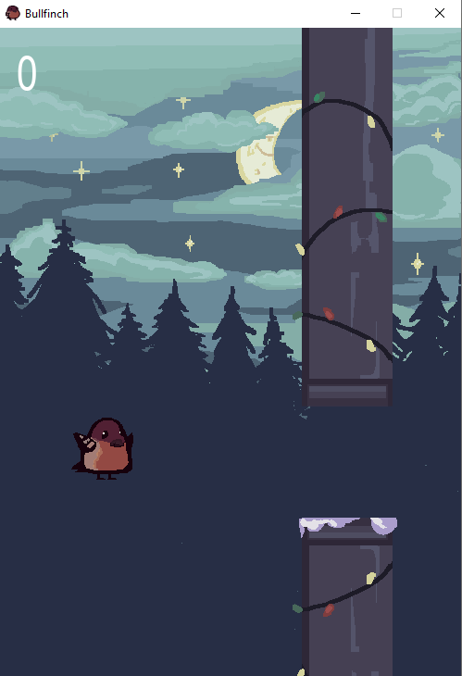
Интерфейс (более подробное рассмотрение)
<- Экран меню
Игровой процесс ->

Slide 7
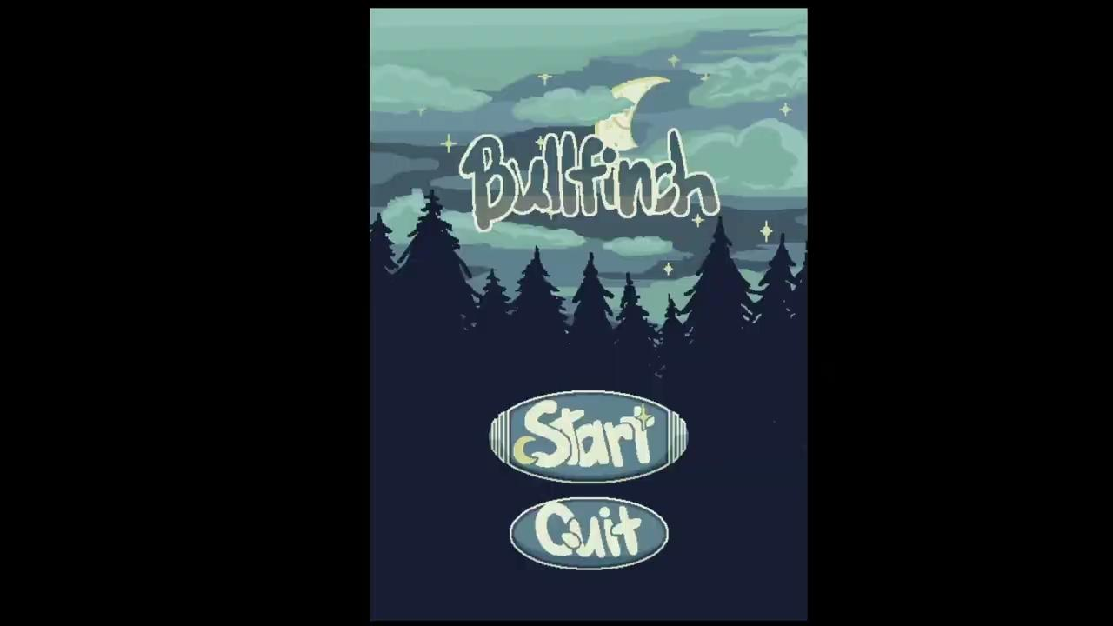
Демонстрация в видео:

Slide 8
Практическое значение программы
Игра предназначена для коротания времени и возможно соревнования вместе с друзьями. В ней вам предстоит сыграть за птичку, в нашем случае снегиря, что летит по зимнему лесу и пытается не врезаться в трубы.
Мы выбрали именно эту игру, потому что многие наши ровесники играли в нее в детстве, она осталась в памяти как приятное воспоминание, которое мы сделали лучше.

Slide 9
Библиотеки
В данной программе мы использовали несколько библиотек:
Pygame – основная библиотека для создания графического интерфейса
Random – для того, чтобы трубы появлялись в на случайной высоте. А также sys (в ней содержатся некоторые переменные, которые тесно связаны с интерпретатором)
Tkinter — кросс-платформенная событийно-ориентированная графическая библиотека на основе средств Tk, написанная Стином Лумхольтом и Гвидо ван Россумом. Входит в стандартную библиотеку Python. С ее помощью мы реализовали кнопки в меню.

Slide 10
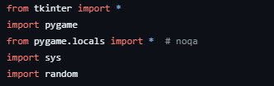
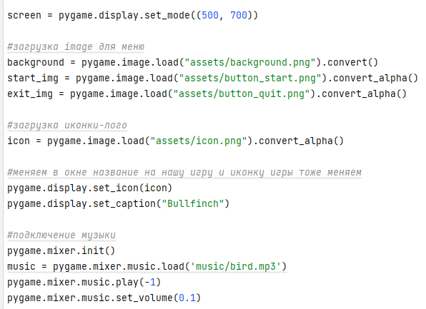
Код программы
Импорты библиотек -
Создание дисплея и
Некоторая подготовка, - описанная в комментариях.

Slide 11
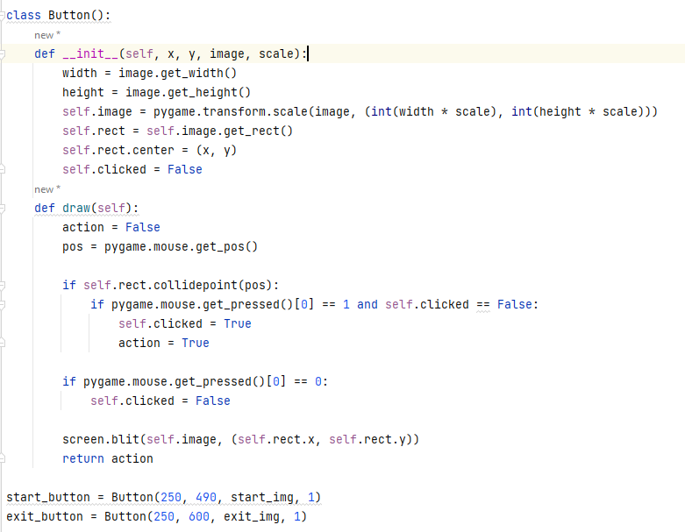
Код программы
Создание класса, что будет
Использоваться для создания
и работы кнопок
(универсален, подходит для любой программы)

Slide 12
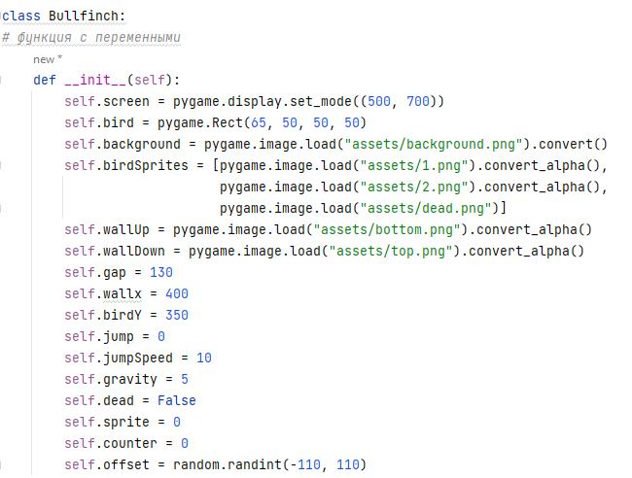
Код программы
Создание основного класса и функция с переменными, которые потребуются нам позже. Также загрузка изображений (спрайтов,
фона).

Slide 13
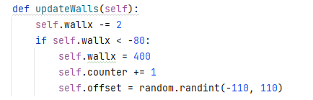
Код программы
Создание функции, позволяющей трубам появляться в случайном положении

Slide 14
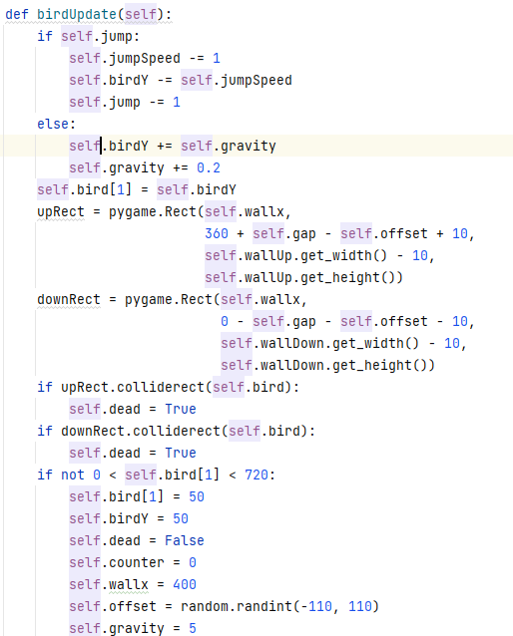
Код программы
Создание функции, дающей снегирю возможность прыгать, а также обработка его "смерти" (столкновения с трубами)

Slide 15
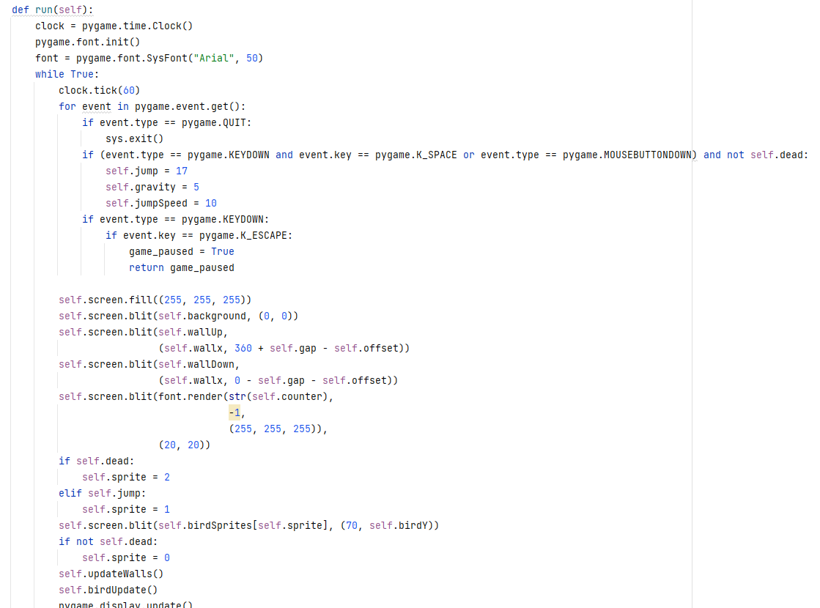
Код программы
Создание основной функции запуска программы с обработкой событий с клавиатуры, мыши, задача fps и использование предыдущих функций.

Slide 16
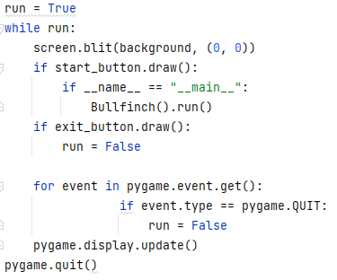
Код программы
Запуск меню и самой программы.

Slide 17
Тестировка
Мы прислали нашу программу нескольким знакомым, чтобы проверить совместимость с другими компьютерами и найти возможные ошибки и баги. Проблем не было обнаружено, потенциальные пользователи оценили продукт.
Принято решение в будущем доработать программу добавив в нее:
Систему рекордов, для соревнования между друзьями;
Экран проигрыша игры и создание цикла запуска игрового процесса снова;
Пауза в игре;

Slide 18
Завершение
В ходе этого проекта была разработана игра, основанная на «Flappy Bird».Цель и задачи были выполнены, готовый год протестирован и выложен на GitHub.
Ура! Мы научились писать мини-игры на pythone и на движке pygame!

